Slide 1
MODELO ATÓMICO DE J. J. THOMSON
MODELO ATÓMICO DE ERNEST RUTHERFORD
DESCUBRIMIENTO DEL PROTÓN Y DEL NEUTRON
M. C. Q. Alfredo Velásquez Márquez

Slide 2
Modelo atómico de J. J. Thomson
Electrones de
Carga Negativa
Masa de
Carga Positiva

Slide 3
Experimento de E. Rutherford
En 1909 H. Geiger y E. Mardsen, trabajando bajo la guía del físico neozelandés Ernest Rutherford (1871-1937), realizaron experimentos para estudiar el efecto del bombardeo de una lámina delgada de oro con un haz de partículas alfa con el fin de comprobar la validez del modelo atómico de Thomson. Rutherford supuso, que si el modelo atómico era correcto, un haz de las partículas alfa, se desviaría muy poco al atravesar los átomos de una lámina muy delgada de oro.

Slide 4
Experimento de E. Rutherford
Modelo Atómico de J. J. Thomson
(Carga Eléctrica Difusa)

Slide 5
Experimento de E. Rutherford
La mayor parte de las partículas alfa pasan a través de los átomos de oro, supuestamente de empaque compacto.
Unas cuantas de las partículas alfa eran desviadas por algo.
Algunas de las partículas alfa, aunque muy pocas, rebotan en el oro

Slide 6
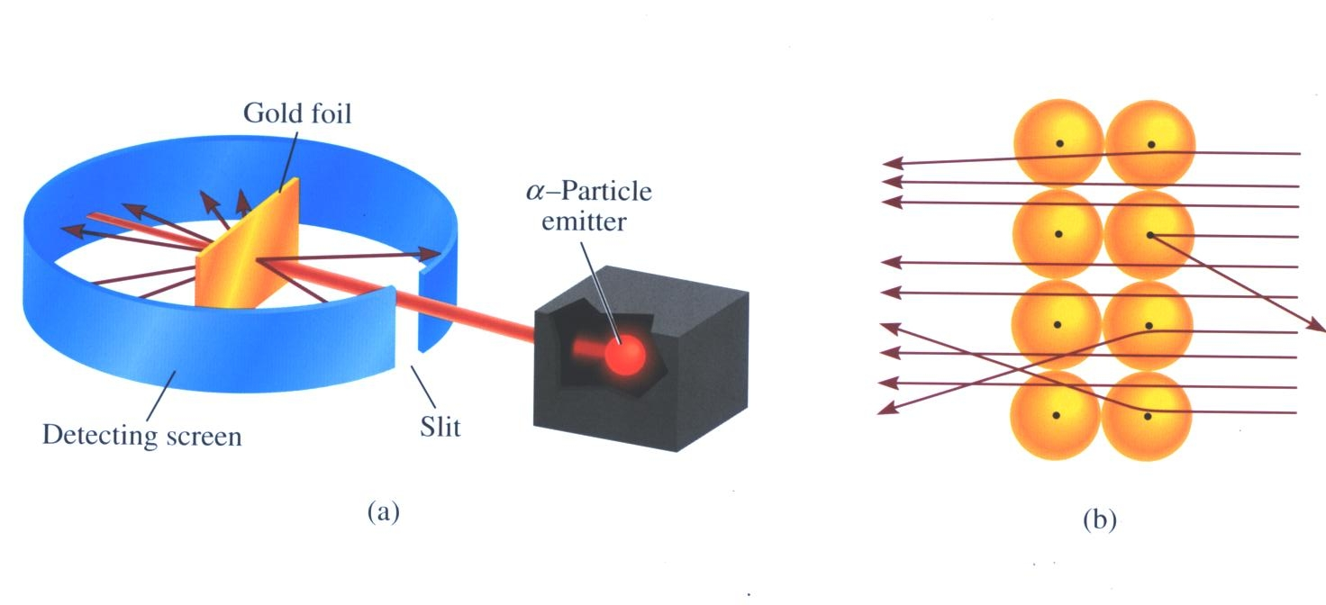
Experimento de E. Rutherford

Slide 7
Modelo atómico de E. Rutherford
(Modelo Atómico Nuclear)
En 1911, Rutherford propuso que la mayor parte del átomo era espacio vacío en el cual se movían los electrones y que la carga positiva estaba concentrada en el centro del átomo en una pequeña región a la cual denominó núcleo atómico. Solo una región así, podía ser lo bastante densa y con una carga tan alta para repeler a una partícula alfa.

Slide 8
Modelo atómico de E. Rutherford

Slide 9
Modelo atómico de E. Rutherford
Falla
De acuerdo a la física clásica, los electrones que se mueven alrededor del núcleo deberían perder energía constantemente, en forma de energía radiante, hasta colapsar con el núcleo.

Slide 10
Descubrimiento del protón
Después del descubrimiento del electrón, los físicos dedicaron sus esfuerzos a la búsqueda de una partícula elemental con carga positiva. Las primeras evidencias experimentales de la existencia de una partícula fundamental positiva se obtuvieron, precisamente, de los análisis de los rayos canales generados en un tubo de rayos catódicos, donde se generaban partículas con carga positiva llamados iones positivos.
₊
_
Norte
⁺
Sur
Norte
_
Sur

Slide 11
Descubrimiento del protón
Cada gas usado en el tubo, daba una relación q/m diferente para sus partículas con carga positiva. La relación q/m más grande se obtiene con hidrógeno, lo que indica que el hidrógeno proporciona las partículas positivas con la masa más pequeña conocidas hasta entonces.
En 1919, Rutherford, consideró que las partículas positivas de hidrógeno eran las partículas fundamentales con carga positiva de la estructura atómica y les llamó protones (de una palabra griega que significa “el primario”). Por otros experimentos se logró conocer que la masa del protón es de 1.6726 x 10⁻²⁷ [kg]. La carga de un protón (+1.6022 x 10⁻¹⁹ [C]) tiene la misma magnitud, pero signo opuesto, que la carga de un electrón.

Slide 12
Descubrimiento del neutrón
En 1920, Rutherford y otros investigadores propusieron la existencia de otro tipo de partícula subatómica en el núcleo la cual debería de tener una masa semejante a la de los protones, pero sin carga eléctrica; por ello, fue difícil detectarlos, y no fue sino hasta 1932, que el físico inglés James Chadwick (1891-1972) realizó un experimento en el cuál bombardeó una delgada lámina de berilio con partículas alfa, el metal emitió una radiación de muy alta energía, similar a los rayos gamma, la cual, posteriormente se demostró, que eran un tercer tipo de partículas subatómicas, al que Chadwick denominó neutrones por ser partículas eléctricamente neutras con una masa un poco mayor que la masa de los protones. La masa que se asigna actualmente al neutrón es de 1.6749 x 10⁻²⁷ [kg].

Slide 13
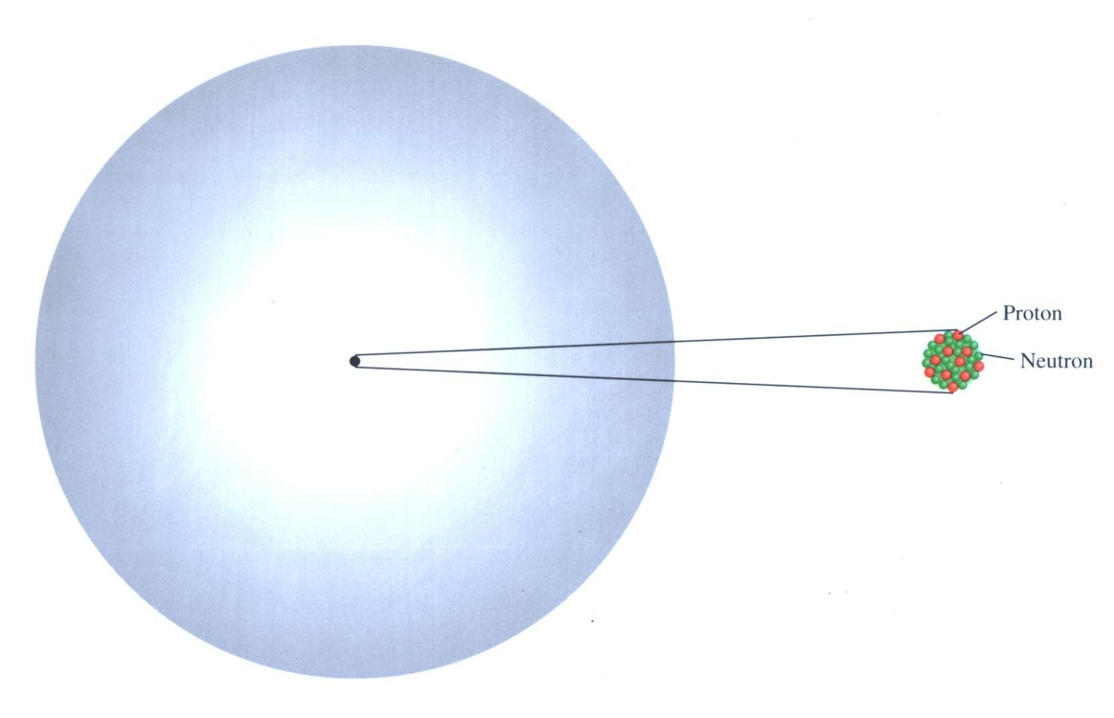
Modelo atómico
.
.
.
.
.
´
.
.
´
.
.
.
Electrón
.

Slide 14
Presentación revisada por:
Q. Adriana Ramírez González
Ing. Ayesha Sagrario Román García
M. A. Claudia Elisa Sánchez Navarro
Ing. Jacquelyn Martínez Alavez
Dr. Ramiro Maravilla Galván
Dr. Rogelio Soto Ayala
Profesores de la Facultad de Ingeniería, UNAM

